Slide 1
Host « SDK »
SDK du projet

Slide 2
Structure Scénario
Structure Scénario
Interactions

Slide 3

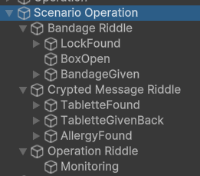
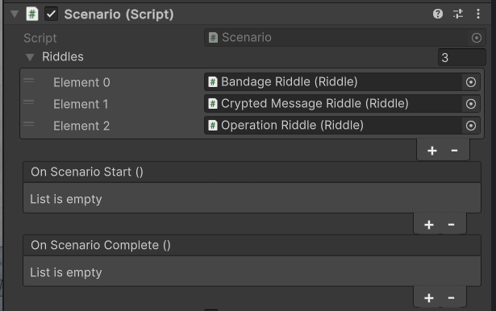
Structure d’un scénario
Structure Scénario
Interactions

Slide 4
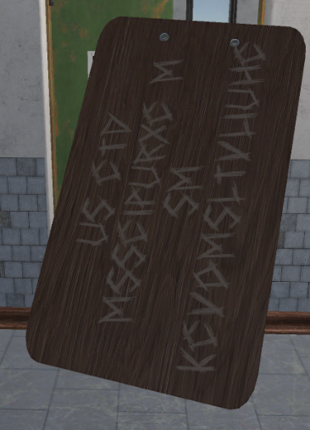
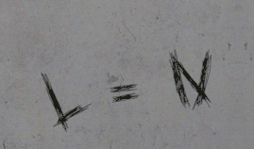
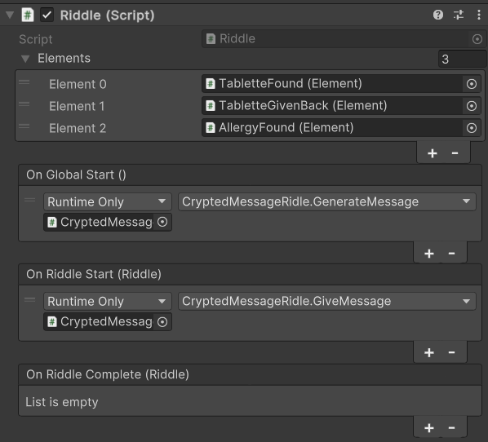

Structure d’une énigme
Structure Scénario
Interactions
Action a effectué au début du scénario
Action a effectué au début de l’énigme
Action a effectué à la fin de l’énigme

Slide 5
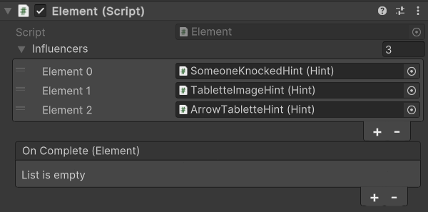

Structure d’un élément
Structure Scénario
Interactions
Action a effectué chez tous les participants lorsqu’un élément est complété

Slide 6
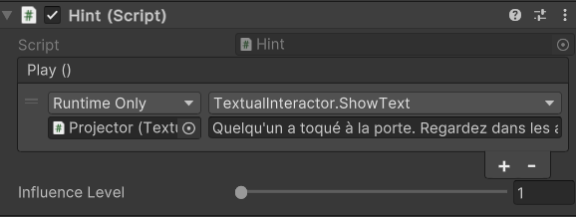
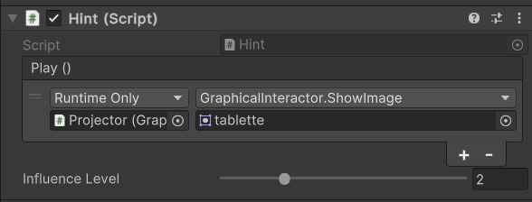
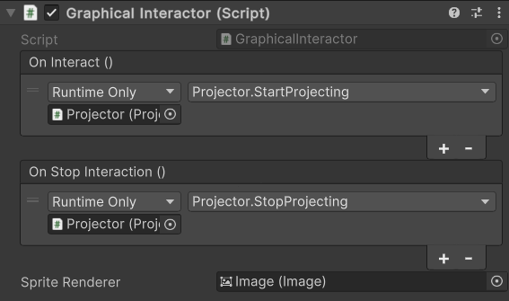
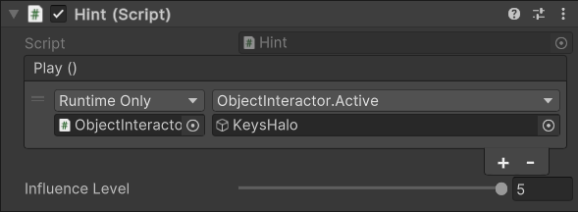
Les influenceurs
Structure Scénario
Interactions
Actions a effectué pour influencer
Niveau d’influence
Objet gérant l’influence

Slide 7
Interactions
Structure Scénario
Interactions

Slide 8
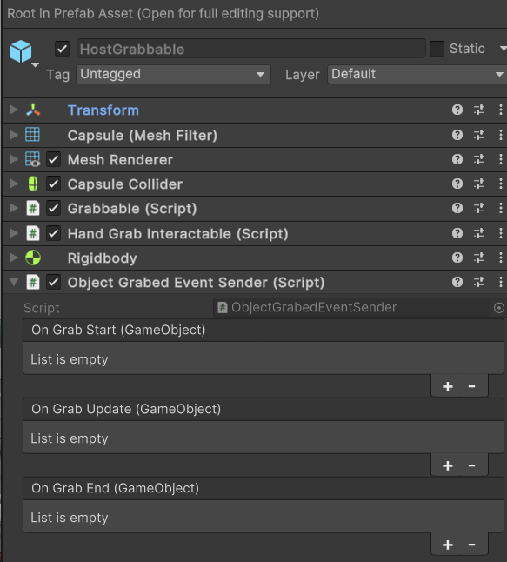
Grab
Structure Scénario
Interactions

Slide 9
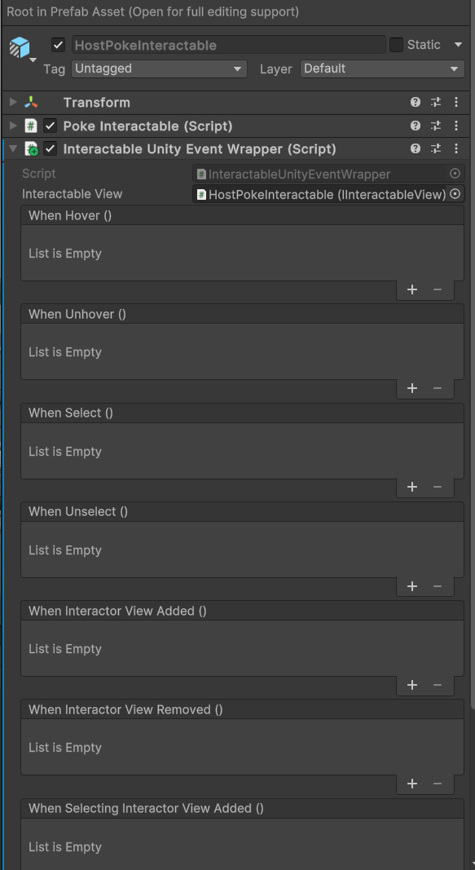
Poke
Structure Scénario
Interactions
Event au moment du clique

Slide 10
Grab
Structure Scénario
Interactions

Slide 11
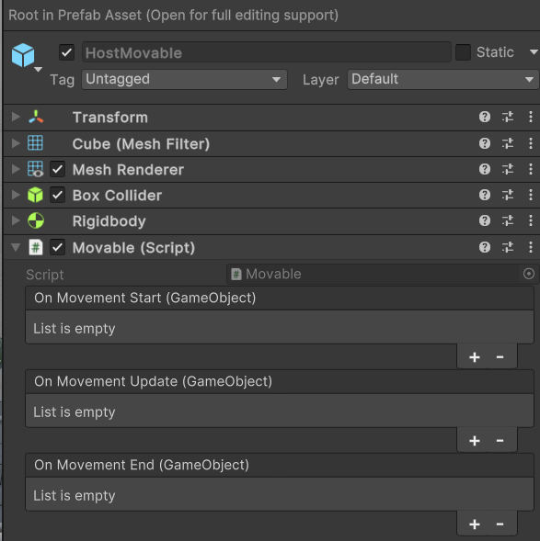
Movable

Slide 12
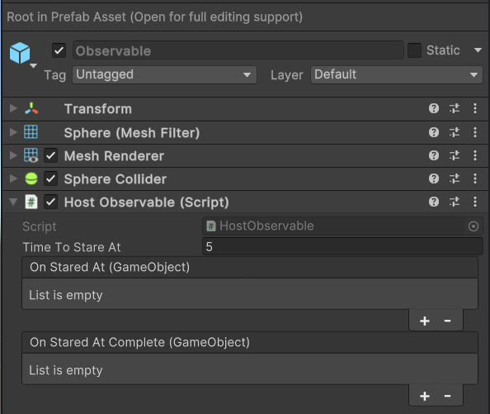
Observable

